Slide 1
Go 语言核心语法 --《Go语言与区块链》

Slide 2
21.1 创建文件

Slide 3
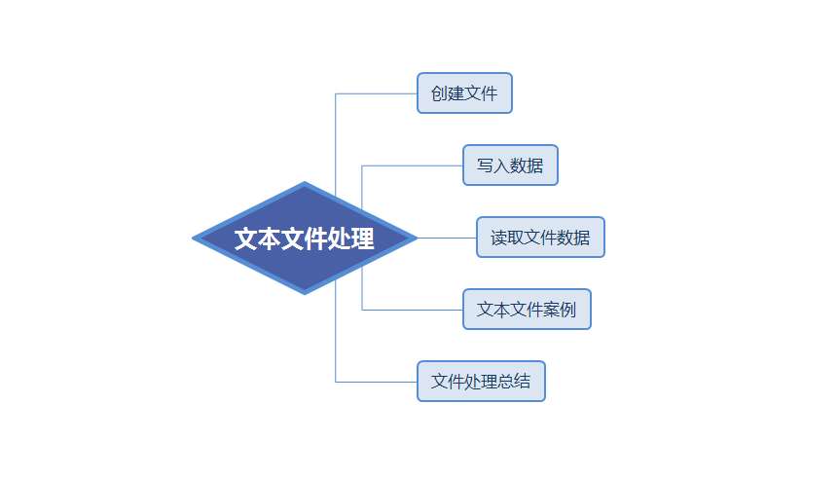

Slide 4
21.1 创建文件
创建文件的步骤

Slide 5
21.1 创建文件
导入“os”包，创建文件，读写文件的函数都在改包。
指定创建的文件存放路径以及文件名。
执行Create( )函数，进行文件创建。
关闭文件。

Slide 6
21.2 写入数据

Slide 8
21.2 写入数据
WriteString方法
Write方法
WriteAt方法

Slide 9
怎样在已有的文件中写入数据？

Slide 10
21.3 OpenFile( )使用
OpenFile( )这个函数有三个参数：
第一个参数表示：打开文件的路径
第二个参数表示：模式，常见的模式有
O_RDONLY(只读模式)，O_WRONLY(只写模式), O_RDWR( 可读可写模式)，O_APPEND(追加模式)。
第三个参数表示: 权限，取值范围（0-7）
表示如下：
0：没有任何权限
1：执行权限(如果是可执行文件，是可以运行的)
2：写权限
3: 写权限与执行权限
4：读权限
5: 读权限与执行权限
6: 读权限与写权限
7: 读权限，写权限，执行权限

Slide 11
21.3 读取文件数据

Slide 13
21.3 读取文件数据
读取文件的基本流程如下：
打开要读取的文件
对文件进行读取
关闭文件

Slide 14
21.4 文本文件案例

Slide 16
21.4 文本文件案例
文件拷贝，将已有的文件复制一份，同时重新命名。

Slide 17
21.5 文件处理总结

